Slide 1
거래대신해드립니다 jSP를 이용한 웹사이트 개발
201844082 박훈희

Slide 2
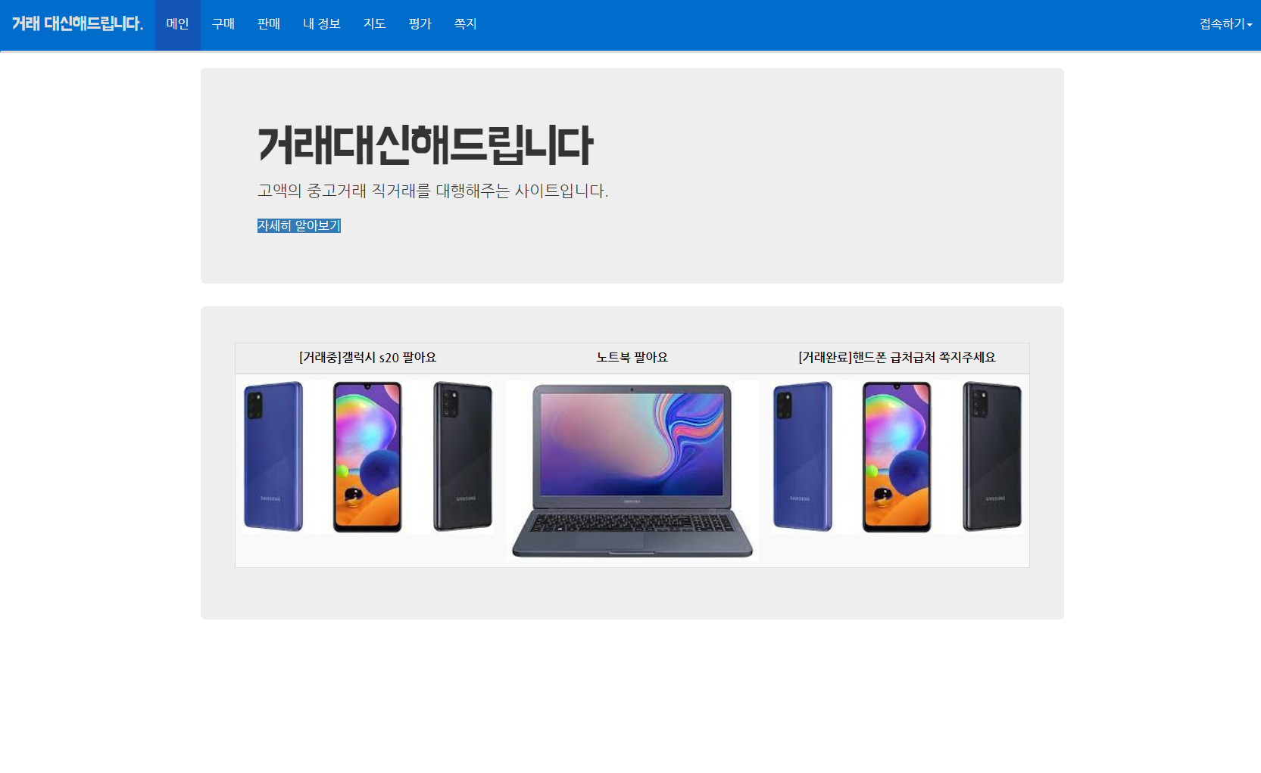
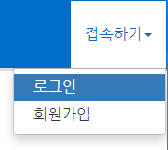
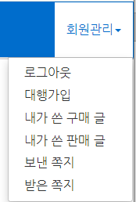
프로젝트의 진행범위
01
진행범위
플랜B : 메인페이지 생성, 구매탭, 판매탭, 내정보탭, 로그인기능, 회원가입 기능, 지도 api

Slide 3
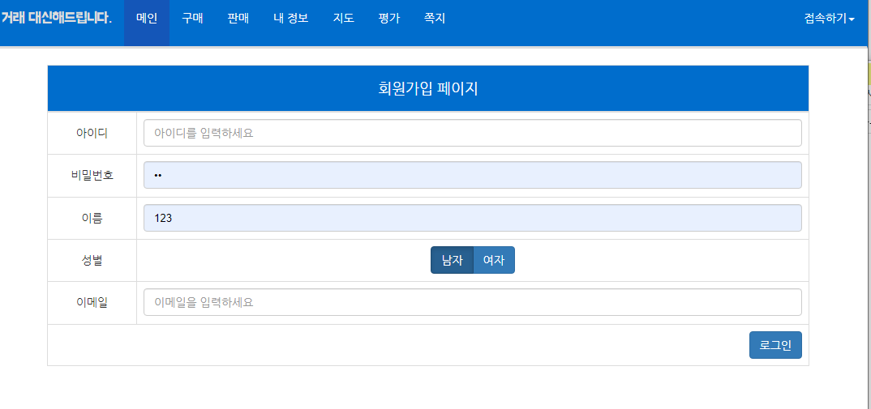
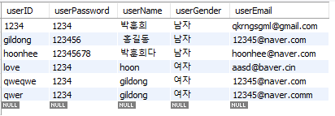
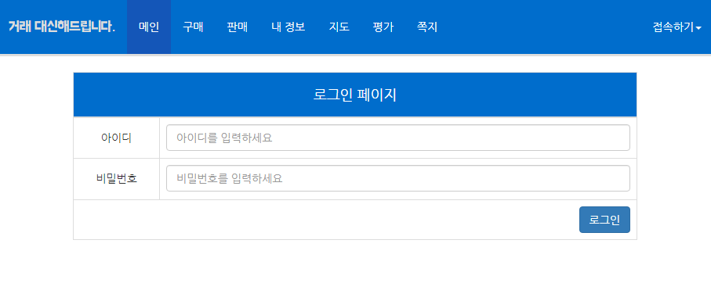
프로젝트의 진행범위
01
진행범위
플랜B : 메인페이지 생성, 구매탭, 판매탭, 내정보탭, 로그인기능, 회원가입 기능, 지도 api

Slide 4
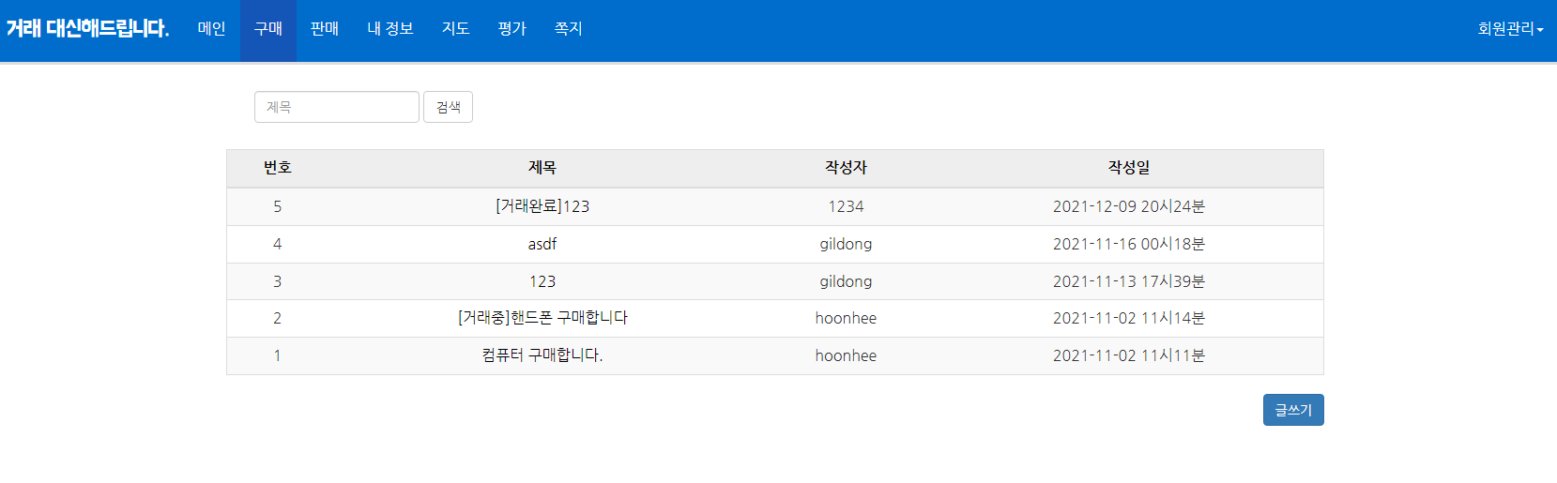
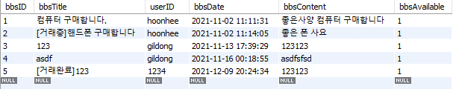
프로젝트의 진행범위
01
진행범위
플랜B : 메인페이지 생성, 구매탭, 판매탭, 내정보탭, 로그인기능, 회원가입 기능, 지도 api

Slide 5
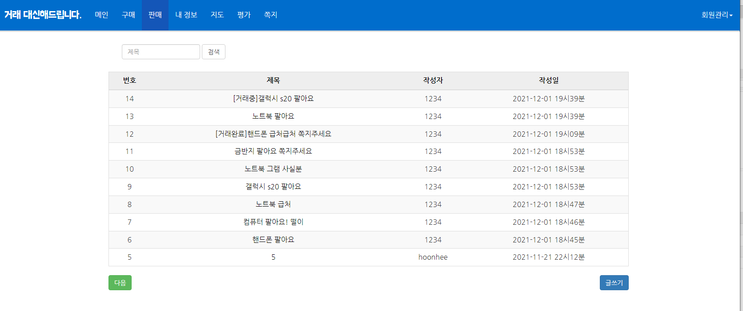
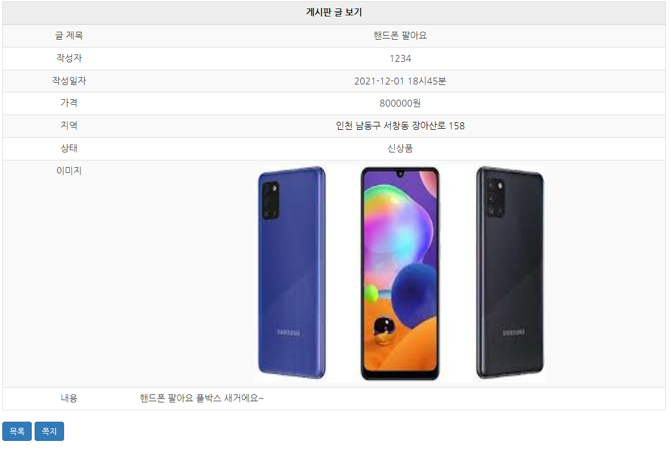
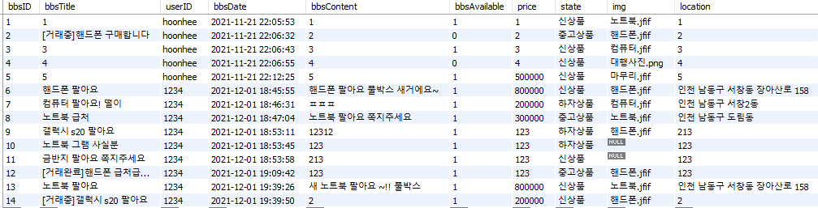
프로젝트의 진행범위
01
진행범위
플랜B : 메인페이지 생성, 구매탭, 판매탭, 내정보탭, 로그인기능, 회원가입 기능, 지도 api

Slide 6
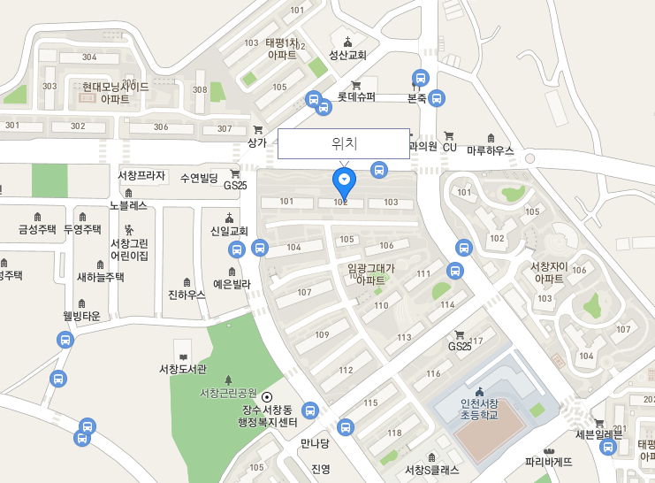
프로젝트의 진행범위
01
진행범위
플랜B : 메인페이지 생성, 구매탭, 판매탭, 내정보탭, 로그인기능, 회원가입 기능, 지도 api

Slide 7
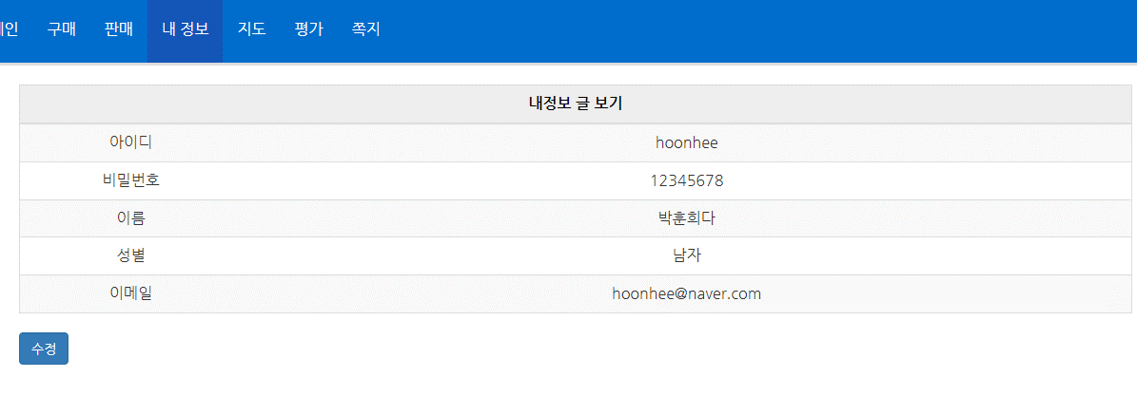
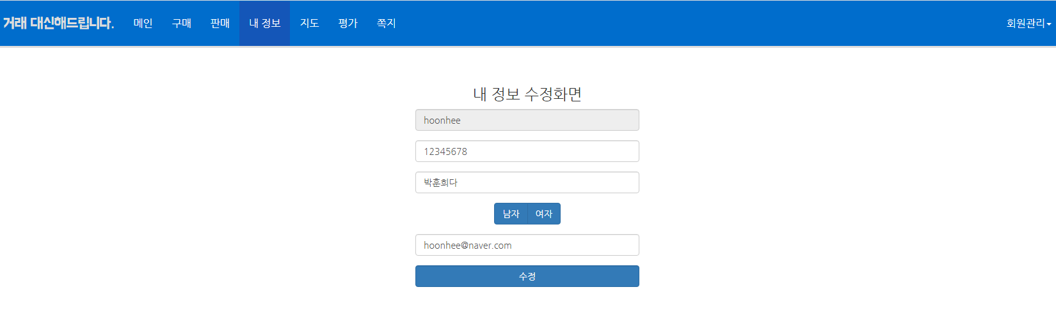
프로젝트의 진행범위
01
진행범위
플랜B : 메인페이지 생성, 구매탭, 판매탭, 내정보탭, 로그인기능, 회원가입 기능, 지도 api

Slide 8
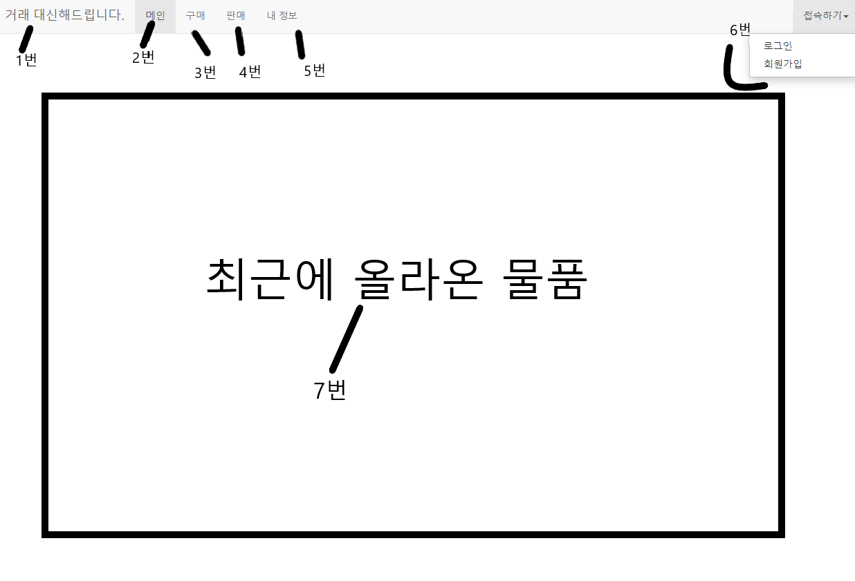
프로젝트의 진행범위
01
진행범위
플랜A : 최근에 올라온 물품(사진), 대행자의 평점 기록(DB연동)

Slide 9
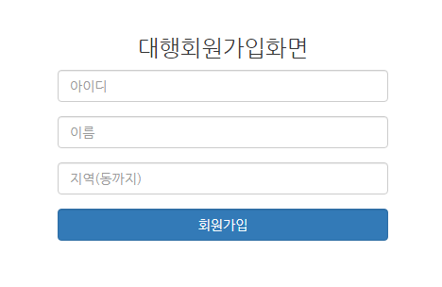
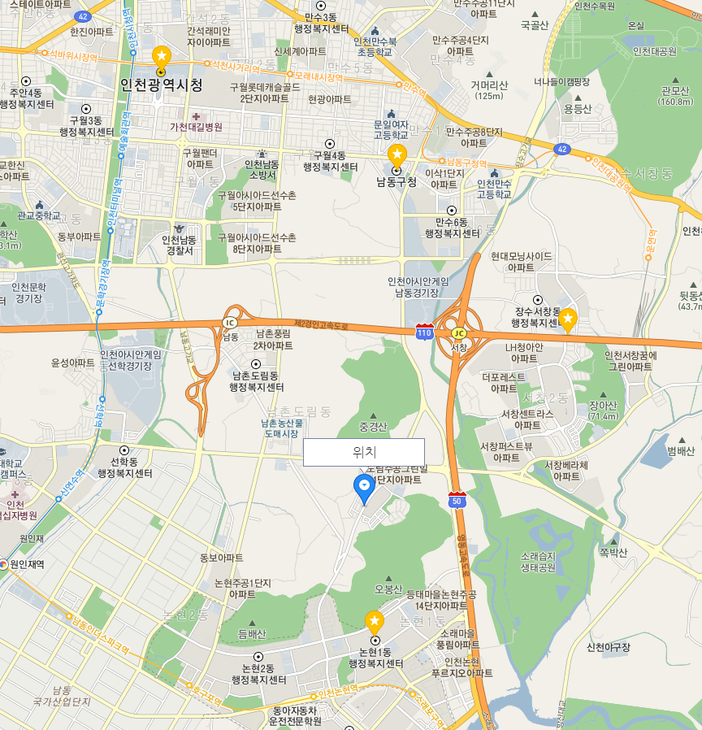
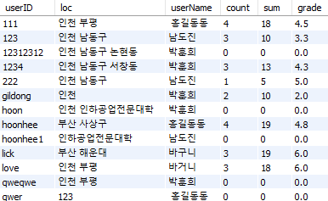
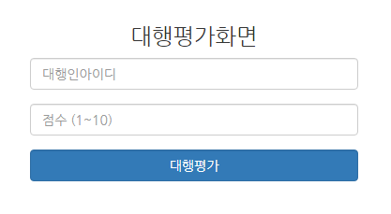
프로젝트의 진행범위
01
진행범위
플랜A : 최근에 올라온 물품(사진), 대행자의 평점 기록(DB연동)

Slide 10
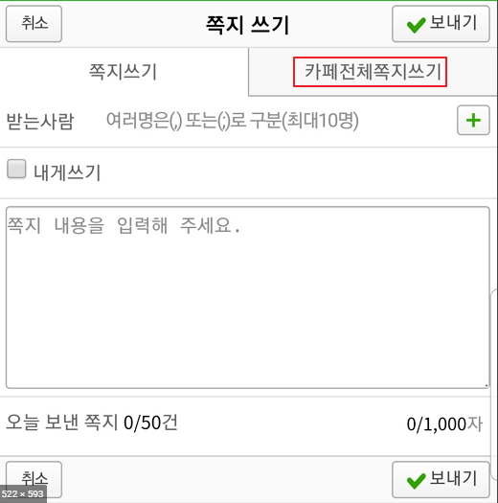
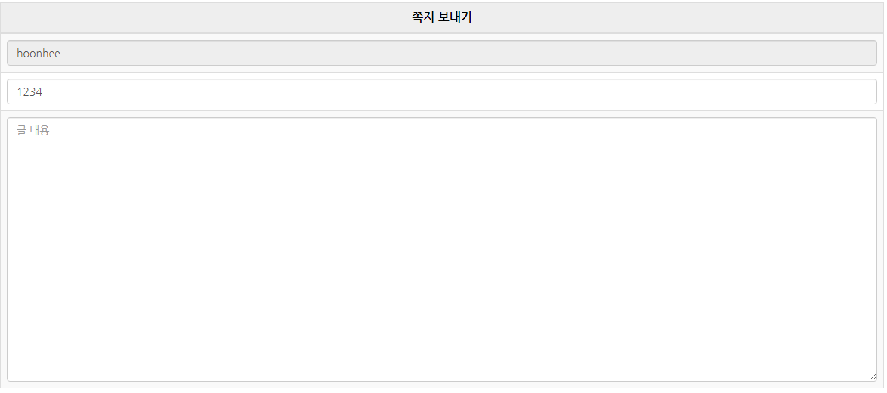
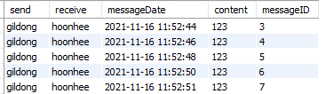
프로젝트의 진행범위
01
진행범위
플랜alpha : 사용자ID에 쪽지보내기 기능

Slide 11
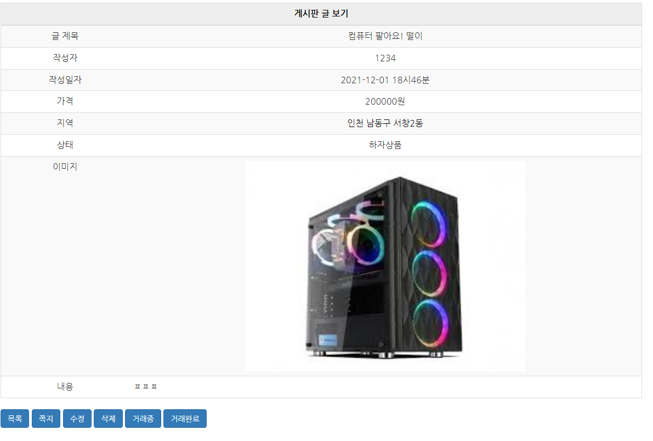
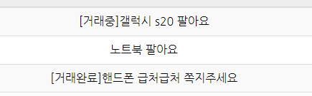
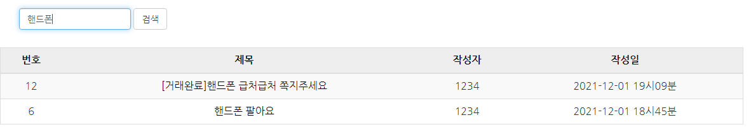
프로젝트의 진행범위
01
진행범위
플랜+ : 거래 중, 거래 완료 버튼, 검색기능, 내가 쓴 글

Slide 12
프로젝트의 진행범위
01
진행범위
플랜+ : 거래 중, 거래 완료 버튼, 검색기능, 내가 쓴 글

Slide 13
아쉬운 점
남들이 하지 않은 것을 하고 싶고, 이제 시중에 나와있는 것들과는 다른 나만의 것을 만들고 싶어서 구매대행이라는 주제를 생각해서 완성까지 하게 되었는데 내가 처음에 생각한 그림대로 만들게 되어서 매우 만족하지만, 조금 까다롭고 비효율적인 방법인 것 같고 2차사고의 위험성까지 예방할 수 없을 것 같아서 조금 아쉽다
프로젝트를 혼자 처음으로 설계부터 구현까지 해볼 수 있는 경험이여서 좋았다.

Slide 14

발표를 들어주셔서 감사합니다.

